Slide 2
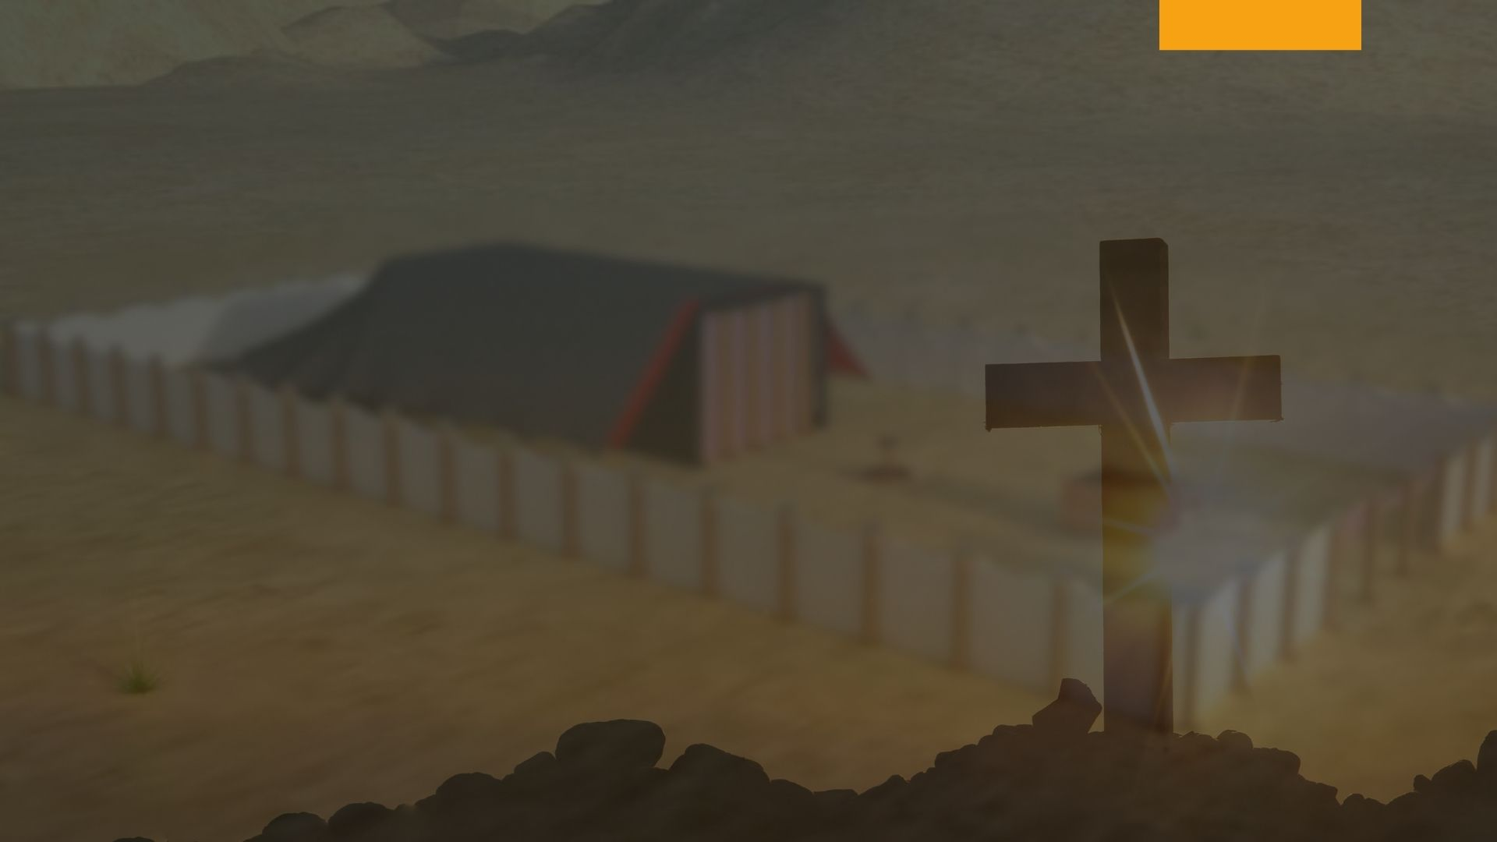
Sección II: Los Muebles del Santuario Capítulo VI: La Mesa de los Panes de la Proposición.

Slide 3
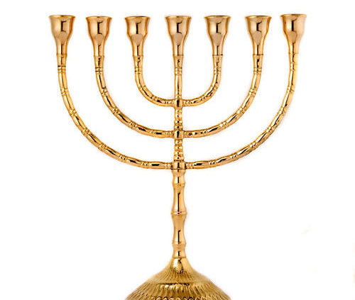
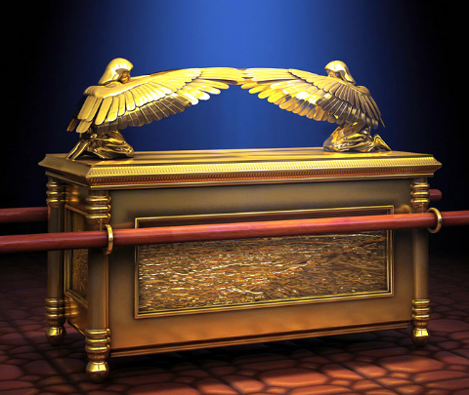
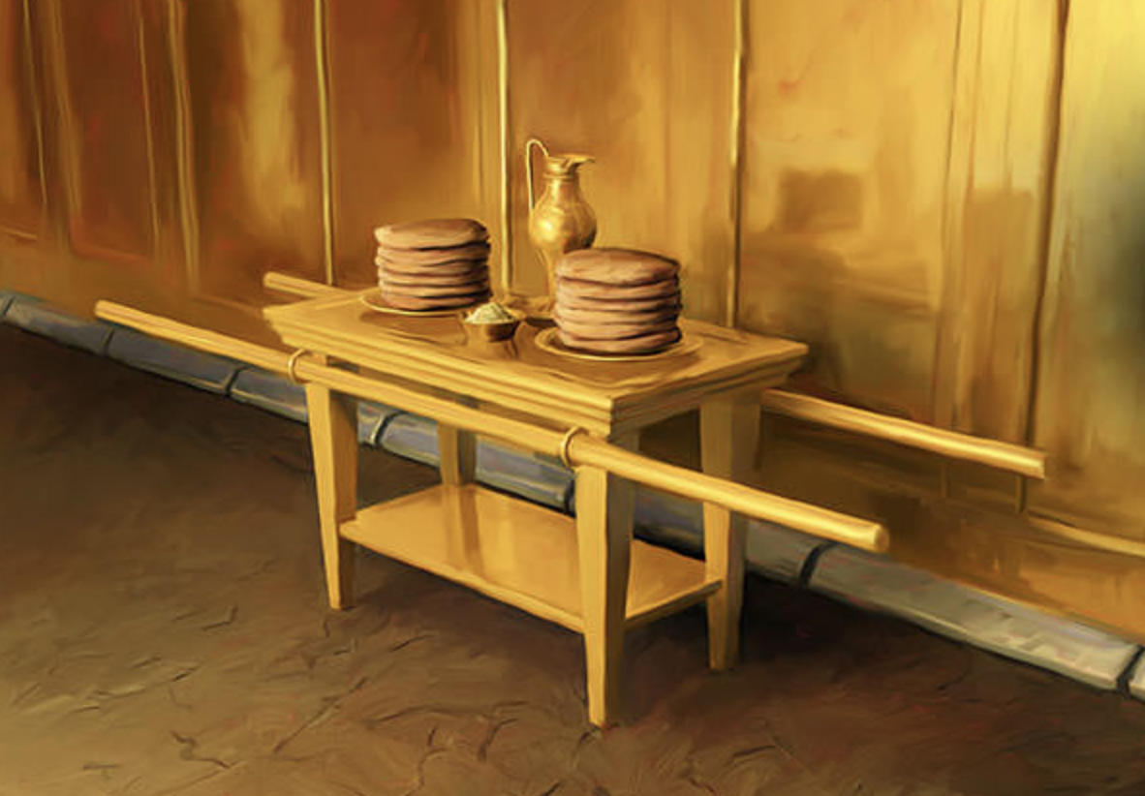
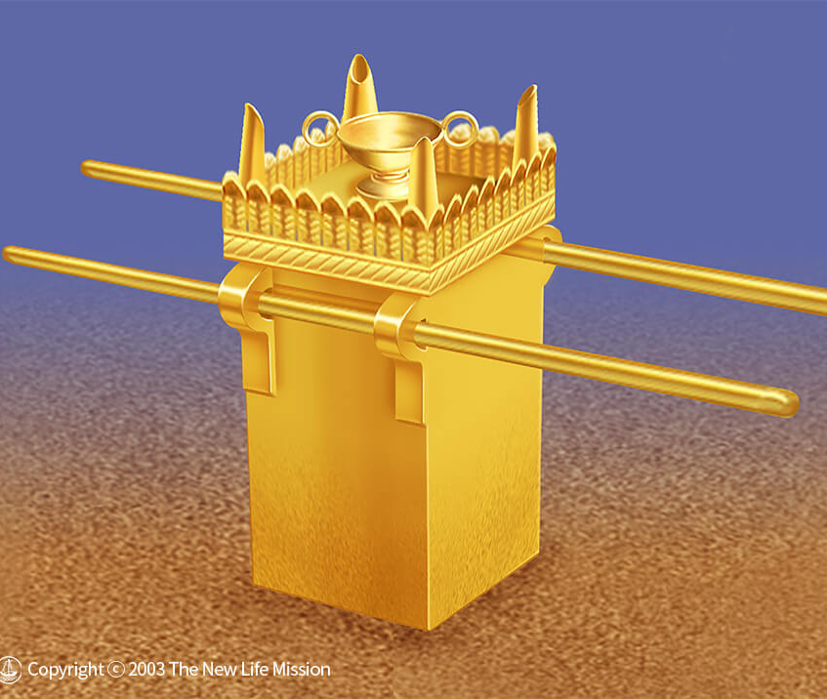
Los muebles del Santuario (Candelabro, Arca, Mesa de los panes, Altar del Incienso)

Slide 4
La Mesa de los Panes de la Proposición: Introducción
La mesa de los panes de la proposición estaba colocada al norte en el primer compartimiento del santuario.

Slide 5
La Mesa de los Panes de la Proposición

Slide 6
La Mesa de los Panes de la Proposición: Descripción
La mesa tenía dos codos de largo, un codo y medio de ancho, y un codo y medio de altura. Estaba cubierta con oro puro, y al igual que el altar del incienso estaba ornamentada con una corona de oro alrededor de su superficie [Exo. 25:23-30; 40:22].

Slide 7
La Mesa de los Panes de la Proposición: Descripción [Exo. 25:23-30].
23 Harás asimismo una mesa de madera de acacia; su longitud será de dos codos, y de un codo su anchura, y su altura de codo y medio. 24 Y la cubrirás de oro puro, y le harás una cornisa de oro alrededor. 25 Le harás también una moldura alrededor, de un palmo menor de anchura, y harás a la moldura una cornisa de oro alrededor. 26 Y le harás cuatro anillos de oro, los cuales pondrás en las cuatro esquinas que corresponden a sus cuatro patas.

Slide 8
La Mesa de los Panes de la Proposición: Descripción [Exo. 25:23-30].
27 Los anillos estarán debajo de la moldura, para lugares de las varas para llevar la mesa. 28 Harás las varas de madera de acacia, y las cubrirás de oro, y con ellas será llevada la mesa. 29 Harás también sus platos, sus cucharas, sus cubiertas y sus tazones, con que se libará; de oro fino los harás. 30 Y pondrás sobre la mesa el pan de la proposición delante de mí continuamente.

Slide 9
La Mesa de los Panes de la Proposición: Descripción [Exo. 40:22].
22 Puso la mesa en el tabernáculo de reunión, al lado norte de la cortina, fuera del velo,

Slide 10
La Mesa de los Panes de la Proposición y el Sábado
Los Sábados los Levitas hacían 12 panes, o tortas, de masa sin fermento [1 Cron. 9:32].
32 Y algunos de los hijos de Coat, y de sus hermanos, tenían a su cargo los panes de la proposición, los cuales ponían por orden cada día de reposo.
Estos panes eran colocados aún calientes sobre la mesa cada Sábado [Lev. 24:8; 1 Sam.21:3-6; Mat. 12:3-4], colocados en dos hileras, o pilas, seis en cada hilera, con incienso puro en cada pila [Lev. 24:6-7].

Slide 11
La Mesa de los Panes de la Proposición y el Sábado Lev. 24:5-9
5 Y tomarás flor de harina, y cocerás de ella doce tortas; cada torta será de dos décimas de efa. 6 Y las pondrás en dos hileras, seis en cada hilera, sobre la mesa limpia delante de Jehová. 7 Pondrás también sobre cada hilera incienso puro, y será para el pan como perfume, ofrenda encendida a Jehová. 8 Cada día de reposo[a] lo pondrá continuamente en orden delante de Jehová, en nombre de los hijos de Israel, como pacto perpetuo. 9 Y será de Aarón y de sus hijos, los cuales lo comerán en lugar santo; porque es cosa muy santa para él, de las ofrendas encendidas a Jehová, por derecho perpetuo.

Slide 12
La Mesa de los Panes de la Proposición y el Sábado
Durante toda la semana el pan quedaba sobre la mesa. El es llamado por algunos traductores de "el pan de la presencia". Al final de la semana era sacado y era comido por los sacerdotes [Lev. 24:9]. Esto explica por qué el sacerdote Aimelec no tenía pan común aquel Sábado, para darle a David, ya que los sacerdotes estaban acostumbrados a comer el "pan sagrado" en ese Día [1 Sam. 21:4].

Slide 13
La Mesa de los Panes de la Proposición y el Sábado [1 Sam. 21:3-5].
3 Ahora, pues, ¿qué tienes a mano? Dame cinco panes, o lo que tengas. 4 El sacerdote respondió a David y dijo: No tengo pan común a la mano, solamente tengo pan sagrado; pero lo daré si los criados se han guardado a lo menos de mujeres. 5 Y David respondió al sacerdote, y le dijo: En verdad las mujeres han estado lejos de nosotros ayer y anteayer; cuando yo salí, ya los vasos de los jóvenes eran santos, aunque el viaje es profano; ¿cuánto más no serán santos hoy sus vasos?

Slide 14
La Mesa de los Panes de la Proposición y el Sábado
No estaba permitido cocer pan común los Sábados; el mandamiento era bien claro en este punto, ordenando que todo el pan que se fuera a usar durante el Sábado, tendría que ser cocido hasta el viernes. "Esto es lo que dijo el Señor: mañana es reposo, el santo Sábado del Señor: lo que quisieres cocer en el horno, cocedlo, y lo que quisieres cocinar en agua (hervirlo), cocinadlo en agua; y todo lo que sobre, separadlo, guardándolo para mañana" [Exo. 16:22-23]. Pero el Señor ordenó que los Levitas preparasen el pan de la proposición cada Sábado [1 Cron. 9:32].

Slide 15
La Mesa de los Panes de la Proposición y el Sábado
Todo el servicio ligado con la mesa de la proposición era hecho durante el Sábado. El pan era preparado en el Sábado, y cuando aún estaba caliente, era colocado sobre la mesa. Al Sábado siguiente era retirado, y era comido por los sacerdotes en ese Día.

Slide 16
La Mesa de los Panes de la Proposición: Aplicación
Los sacerdotes servían "como ejemplo y sombra de las cosas celestiales"; es Así como existe una lección celestial para nosotros en el antitipo de los panes de la proposición. Era una ofrenda continua, siempre delante del Señor. Enseñaba que el hombre era totalmente dependiente de Dios tanto para el alimento temporal como para el espiritual, y que ambos nos llegan a través de Uno que "siempre vive para hacer intercesión" por nosotros delante del Padre [Heb. 7:25].

Slide 17
La Mesa de los Panes de la Proposición: Cristo el Pan del Cielo (Tipo y Antitipo)
Así, como todos los otros servicios típicos del santuario, encuentra su cumplimiento total en Cristo. El es el verdadero pan. El dijo, "Yo soy el pan vivo que descendió del cielo; si alguno comiere de este pan, vivirá para siempre: y el pan que Yo daré es mi carne". Y después El añadió, "Si no comieres la carne del Hijo del hombre, y bebiereis su sangre, no tendréis vida en vosotros" [Juan 6:51-53].

Slide 18
La Mesa de los Panes de la Proposición: Cristo el Pan del Cielo (Tipo y Antitipo)
Los propios discípulos no comprendieron las palabras de Cristo, y comenzaron a murmurar. Jesús leyó sus pensamientos, y les dijo, "Es el Espíritu el que vivifica; la carne para nada aprovecha; las palabras que Yo os he dicho, son espíritu y son vida" [Juan 6:63]. Su palabra es el verdadero pan, del cual tenemos que comer.

Slide 19
La Mesa de los Panes de la Proposición: Cristo el Pan del Cielo (Tipo y Antitipo)
Así como el pan que estaba ante la presencia de Dios, era retirado del santuario y era comido, Así Jesús dijo, "La palabra que estáis oyendo no es mía, sino que del Padre que me envió" [Juan 14:24]. La Biblia viene directamente de Dios. Dios se la dio a Cristo, Cristo la envió por intermedio de Su ángel a los profetas, y estos se la dieron al pueblo [Apoc. 1:1].

Slide 20
La Mesa de los Panes de la Proposición: Cristo el Pan del Cielo (Tipo y Antitipo)
A menudo leemos la Biblia como una mera forma de devoción, o para obtener algo para darle a los otros; pero si habremos de recibir su vivo poder en nuestras almas, debemos obtenerla "caliente", o de una forma ardiente, directamente del cielo.

Slide 21
La Mesa de los Panes de la Proposición: Cristo el Pan del Cielo (Tipo y Antitipo)
No existe un tiempo más apropiado para dejar que Dios nos hable a nuestras propias almas a través de Su palabra que en los Sábados, cuando dejamos de lado nuestros problemas y negocios, y tomamos tiempo para estudiar la Sagrada Palabra y dejar con que ella entre en los lugares más profundos de nuestros corazones, hasta que podamos oír la voz de Dios hablándonos a cada uno de nosotros, y no a otros.

Slide 22
La Mesa de los Panes de la Proposición: Cristo el Pan del Cielo (Tipo y Antitipo)
Los sacerdotes no solamente tenían que colocar los panes calientes sobre la mesa los Sábados, sino que posteriormente (el próximo Sábado) ese mismo pan tenía que ser comido y pasar a formar parte de su propio ser. Dios ordenó que Su pueblo debía ganar cada Sábado una nueva experiencia con los asuntos celestiales, las cuales los prepararían de una mejor forma para enfrentar las tentaciones de la semana.

Slide 23
La Mesa de los Panes de la Proposición: Cristo el Pan del Cielo (Tipo y Antitipo)
El alma que nunca obtiene una experiencia más profunda en un Sábado que en ningún otro Día, falla en guardar el Sábado como a Dios le gustaría que lo guardara [Eze. 20:12]. Debemos tener varios minutos de quieto estudio de la palabra los Sábados, cuando escuchamos al Señor hablándonos individualmente; pero cuando las palabras no son incorporadas en nuestras vidas, no podrán darnos ninguna fortaleza. A medida que los sacerdotes comían el pan preparado el Sábado anterior, ellos lo asimilaban, y Así recibían fortaleza para sus trabajos diarios.

Slide 24
La Mesa de los Panes de la Proposición: Cristo el Pan del Cielo (Tipo y Antitipo)
Pedro evidentemente entendió esta verdad cuando amonestó la iglesia para que deseasen la sincera leche de la palabra con la cual crecerían, y él les dijo que si hiciesen eso serían "un sacerdocio santo" [1 Pedro 2:2-5]. Aquí está el secreto de la verdadera vida de un cristiano. La vida eterna no llega al alma a través de formas o ceremonias. Todo está en su debido lugar; la vida eterna es el resultado de alimentarse del verdadero pan que viene de la presencia de Dios, de la Santa Palabra de Dios, la bendita Biblia.

Slide 25
La Mesa de los Panes de la Proposición
Tipo | Antitipo
Exo. 25:30 | Juan 6:48
El pan de la proposición estaba siempre delante del Señor. | Cristo dijo, "Yo soy el pan de la vida".
Lev. 24:5 | 1 Cor. 10:17
Habían 12 panes de la proposición, el número de las tribus de Israel. | Hablando de la iglesia, Pablo dijo, "Nosotros siendo muchos, somos un pan y un solo cuerpo".

Slide 26
A. La vida eterna
La mesa de los panes de la proposición
Los Sábados los Levitas hacían 12 panes, o tortas, de masa sin fermento
B. Estaba colocada al norte del lugar Santo
Es el tiempo más apropiado para dejar que Dios nos hable a nuestras propias almas a través de Su palabra
C. Una nueva experiencia en los asuntos celestiales
Es el resultado de alimentarse del verdadero pan que viene de la presencia de Dios, de la Santa Palabra de Dios, la bendita Biblia.
D. Verdadero
E. Falso
Dios ordenó que Su pueblo debía ganar cada Sábado
F. El Sábado

Slide 27
¿Quieres comer del Pan de Vida que es Cristo y Su Palabra especialmente cada Sábado?

